Slide 1

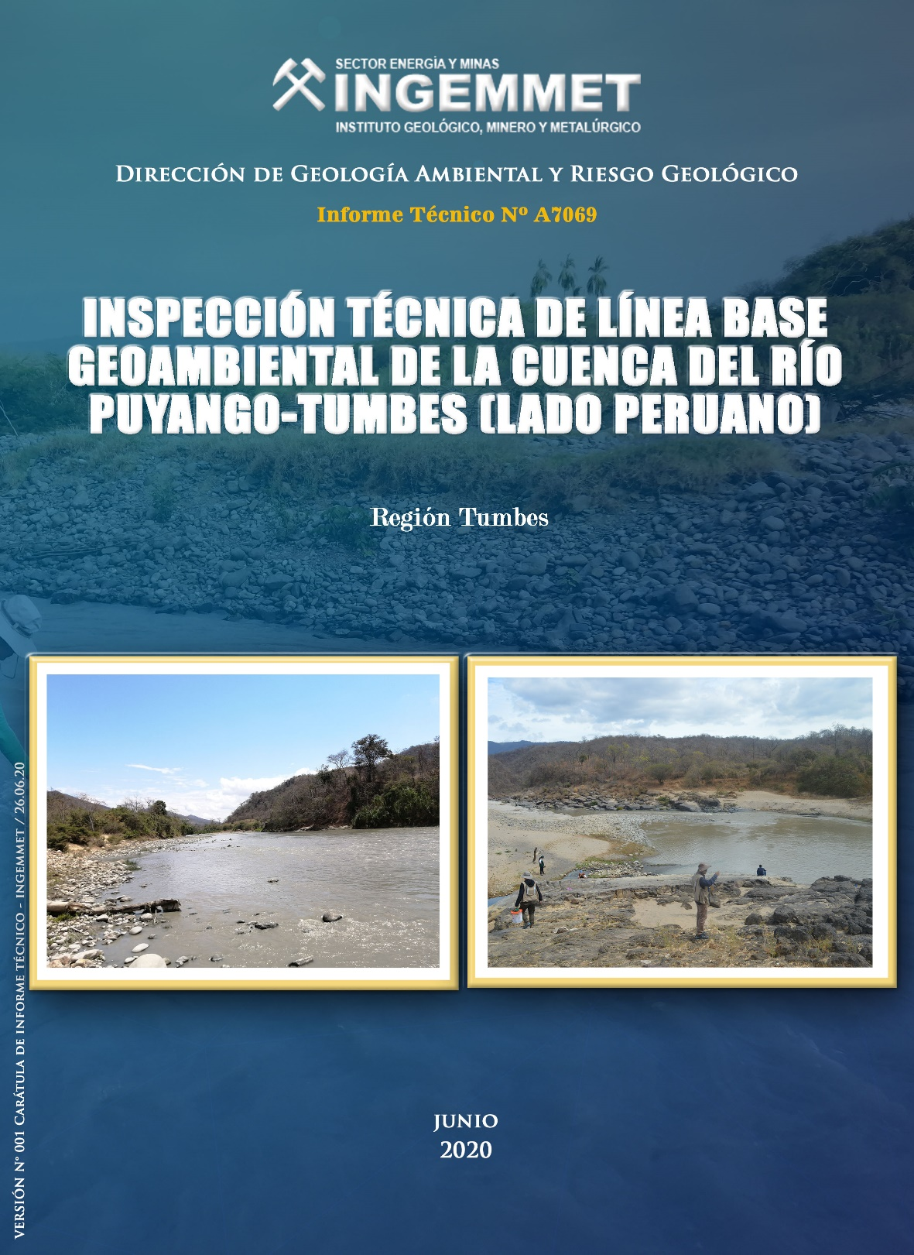


INSPECCIÓN TÉCNICA DE LÍNEA BASE GEOAMBIENTAL DE LA CUENCA DEL RÍO PUYANGO-TUMBES (LADA PERUANO)
ESTUDIOS GEOAMBIENTALES
Ing. Mary Carmen Carrasco Pérez
mcarrasco@ingemmet.gob.pe
Ing. Ivan Hagler Becerra Vasquez
ibecerra@ingemmet.gob.pe
Geo. Alonso Otiniano Zavala
aotiniano@ingemmet.gob.pe
Geología Ambiental y Riesgo Geológico – INGEMMET
618-9800 anexo 598
Equipo de trabajo
Jhonn Ortiz
Ivan Becerra
Mariela Huaripata
Alonso Otiniano
Jhosep Andrade
Marlon Ccopa

Slide 2

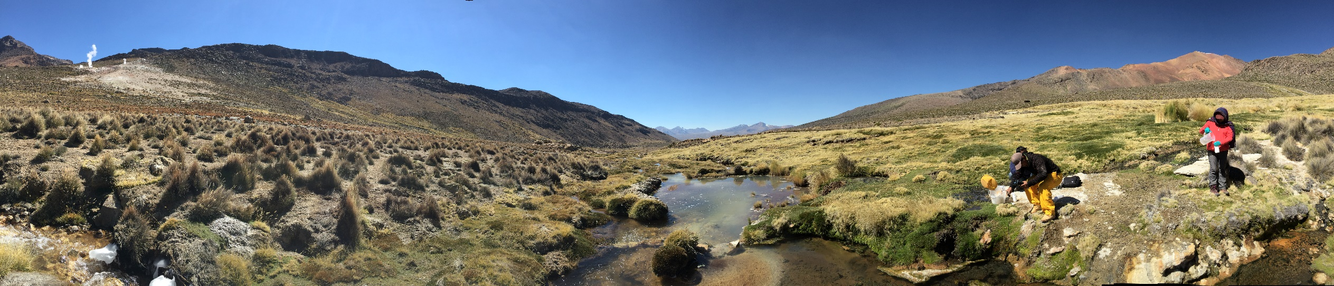
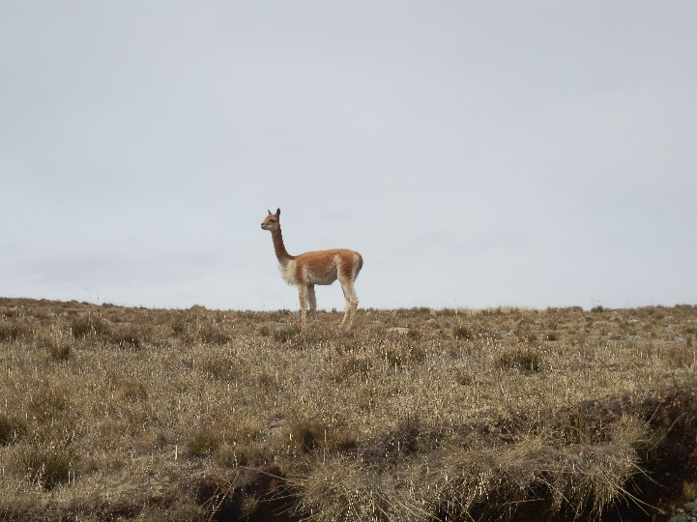
ESTUDIOS GEOAMBIENTALES
Medio ambiente
Seres Vivos
RECURSOS NATURALES
GEOLOGÍA
Aspectos geológicos (rocas, zonas alteradas, aguas superficiales y subterráneas, sedimentos, peligros geológicos, etc.)

Slide 3

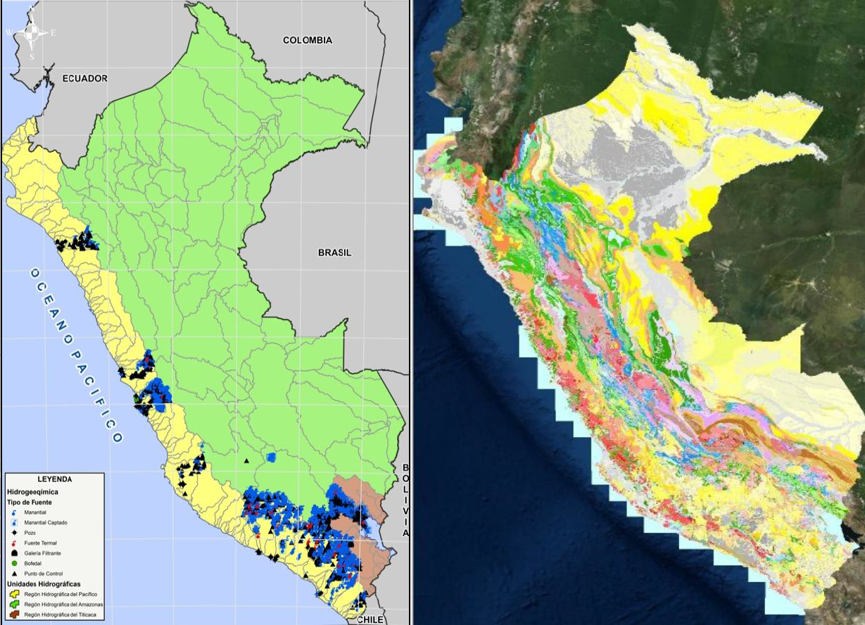

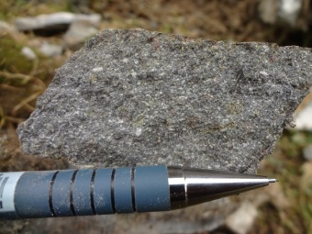
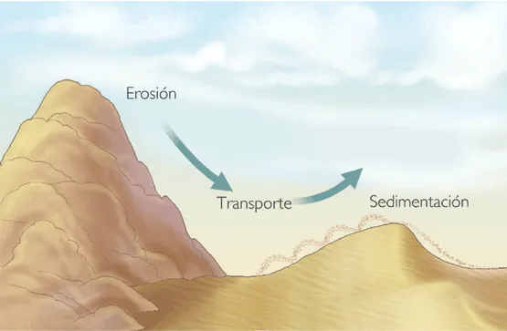
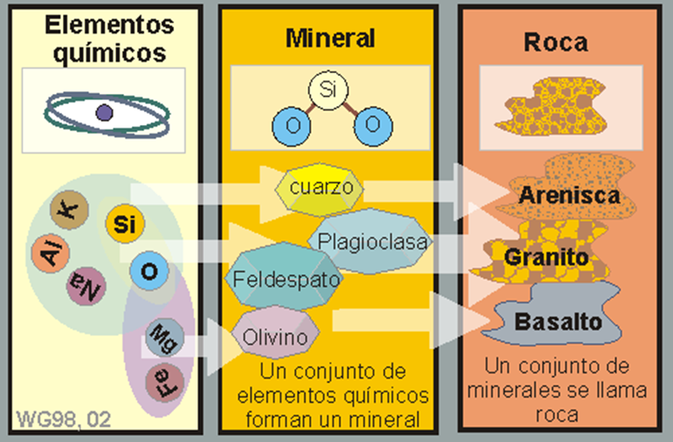
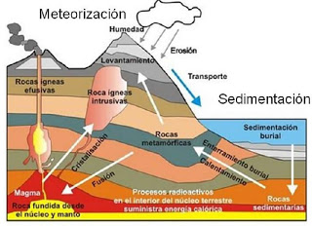
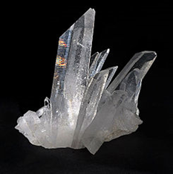
Agua
Suelo
Sedimentos
ELEMENTOS
GEOLOGÍA
Medio ambiente
Seres Vivos

Slide 4
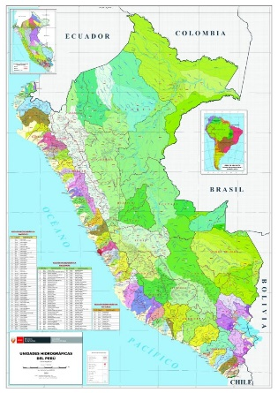
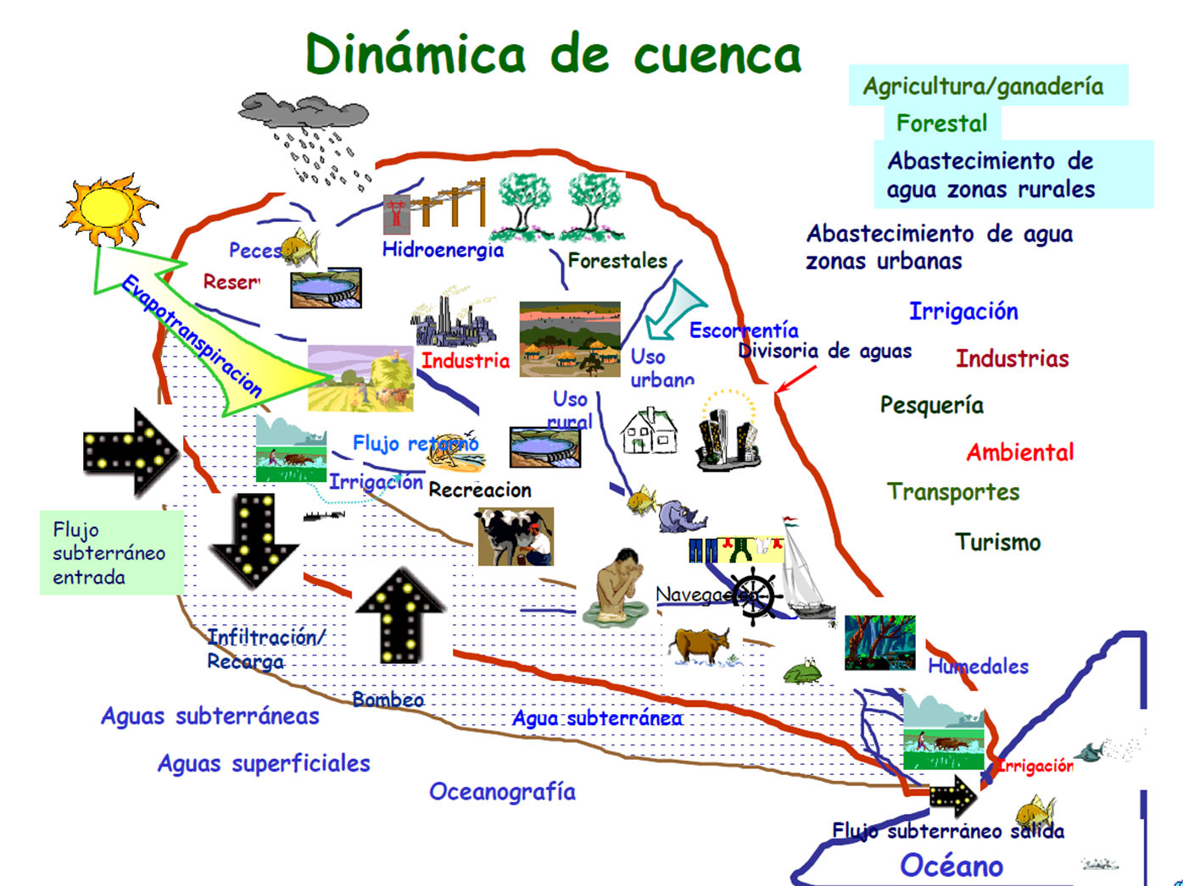
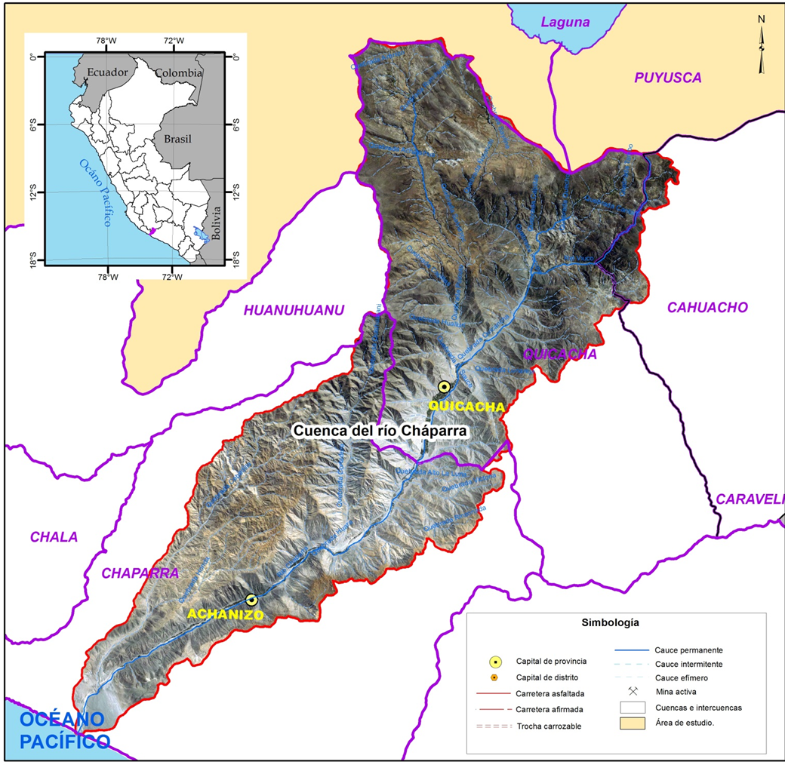
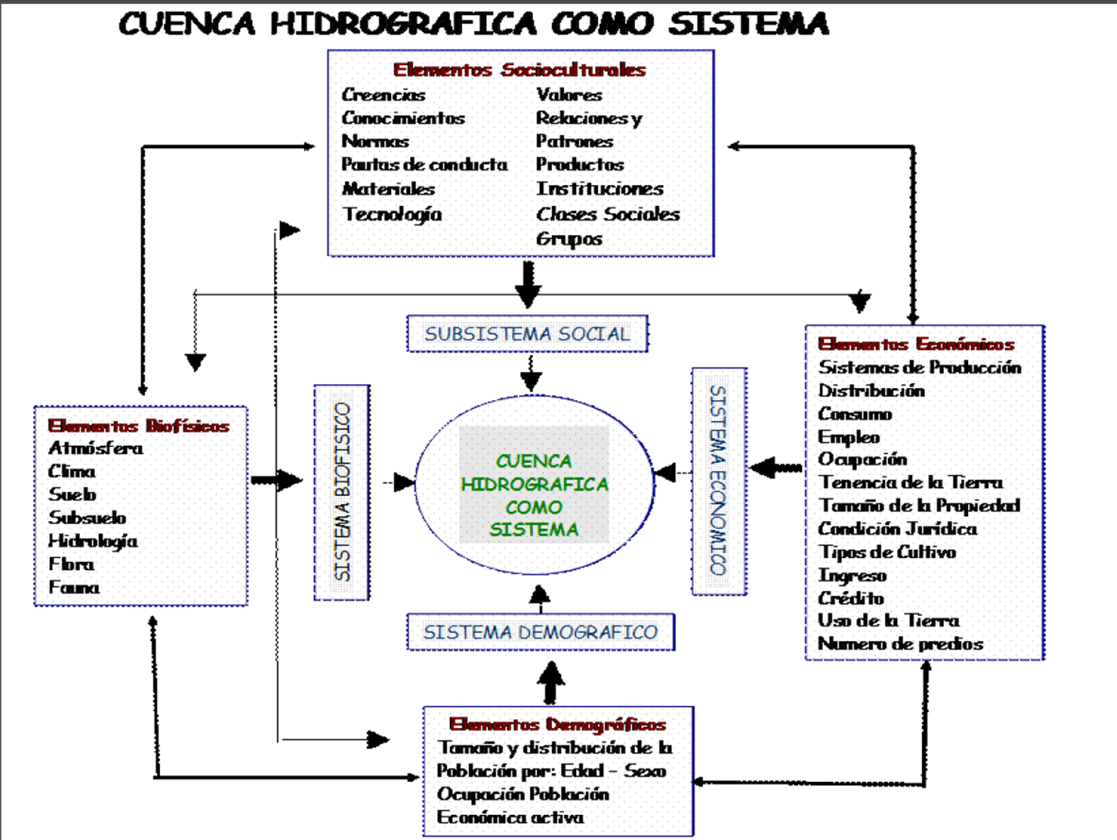


CUENCA HIDROGRÁFICA
Unidad Geográfica importante donde el hombre se desarrolla con su medio ambiente- actividades
GEOLOGÍA

Slide 5


ESTUDIOS GEOAMBIENTAL
Agua Superficial
Agua Subterránea
Rocas y Minerales
Sedimentos
Estudiar el agua, rocas y sedimentos para conocer su composición química. Así como identificar las alteraciones que han sufrido por las fluctuaciones climáticas y las actividades humanas, a diferentes escalas temporales y espaciales.
La información geoambiental que se genera provee una herramienta de gestión, decisión y consulta, a fin de esclarecer la problemática y conocer el real origen y calidad del medio ambiente. Así mismo, estas unidades hidrográficas de estudio (cuencas, intercuencas, subcuencas, microcuencas, etc.) representan el espacio adecuado para generar información confiable a escalas regionales y/o locales
Geoquímica
Litogeoquímica
Hidrogeoquímica
Petromineralogía
Hidrogeología

Slide 6
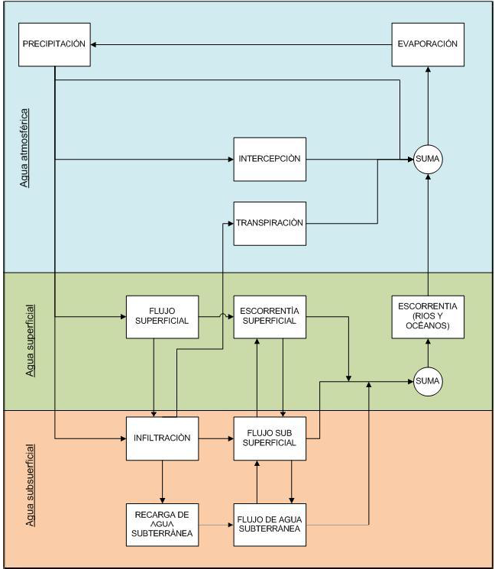
Características físico-químicas del agua
Agentes Naturales
Agentes Antrópicos
Diagrama de bloques del sistema hidrológico global
(Fuente: Chow, et al)
Ciclo hidrológico y afectación antropogénica
Fuente: http://www.zonacatastrofica.com/files/2008/07/napas_subterraneas1.jpg

Slide 7
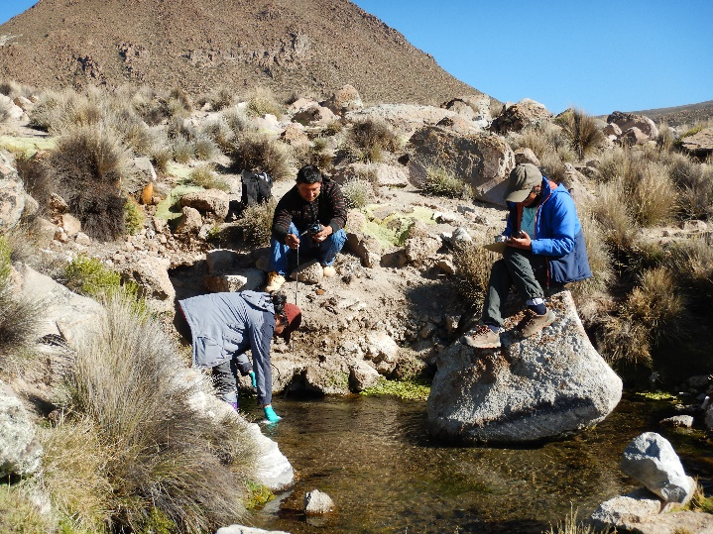
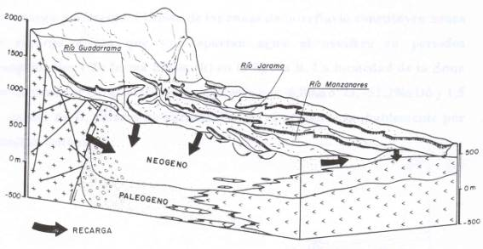
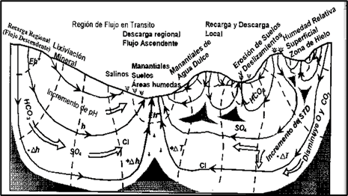
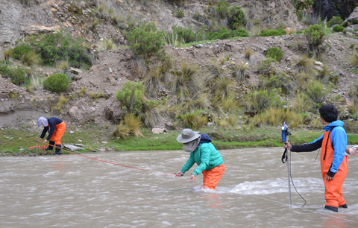
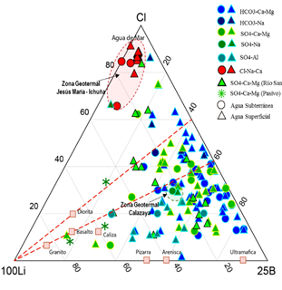
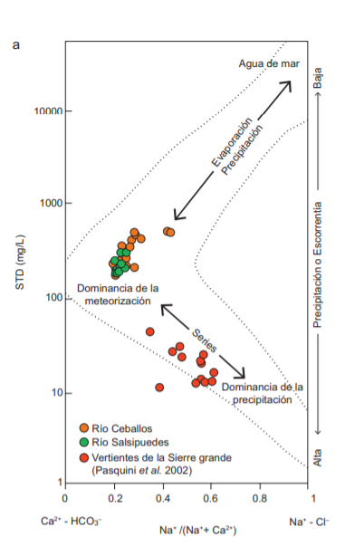
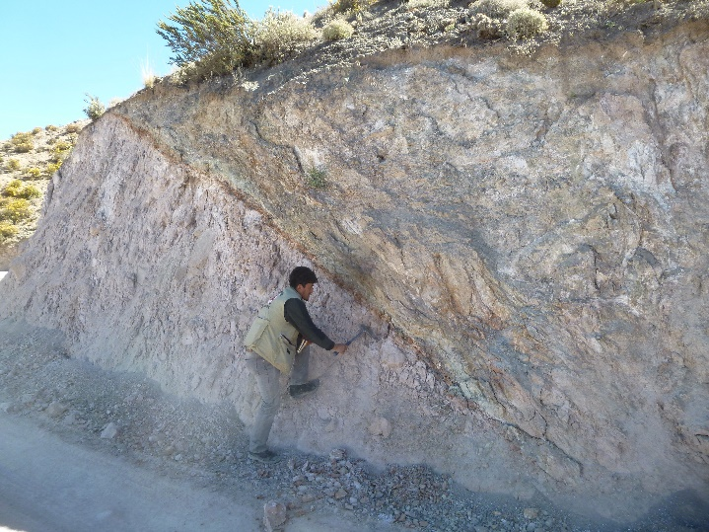
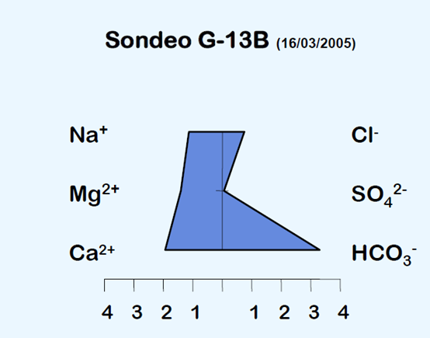
Características físico-químicas del agua
Análisis de las Características físico-químicas in-situ : ph, CE, ORP, ETC .
Hidroquímica: Análisis de características o composición química del agua.
Análisis Litológico & Estructural
Petromineralogía, Litogeoquímica & Geoquímica
Aforos ríos y quebradas

Slide 8
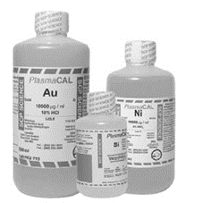
Aseguramiento y control de calidad
En la etapa de precampo
En la etapa de campo
En la etapa de postcampo
Duplicados
Precisión
Blancos (viajeros y de campo)
Contaminación
Estándares
Exactitud
Analito >5LMD para realizar el cálculo.
DGAR-I-018: ASEGURAMIENTO Y CONTROL DE CALIDAD ANALÍTICA EN MUESTRAS RECOLECTADAS EN LOS ESTUDIOS GEOAMBIENTALES
Alberta Environment (2006) Guidelines for Quality Assurance and Quality Control in Surface Water Quality Programs in Alberta. Patricia Mitchell Environmental Consulting, 67 p.
USEPA (1988a) Laboratory data validation functional guidelines for avaluating inorganics analyses. Hazardous site evaluation division, 23 p.

Slide 9
HIDROGEOQUÍMICA AMBIENTAL
Análisis Hidroquímico
Análisis Calidad
Análisis Estadístico
● Discretizar
● Identificar tendencias
Físico - químicos
Inorgánicos
Índices de calidad ambiental
● Composición Química del agua-Hidrotipos – Facies Hidroquímicas.
● Parámetros físico – Químicos
● Evolución geoquímica del agua.

Slide 10
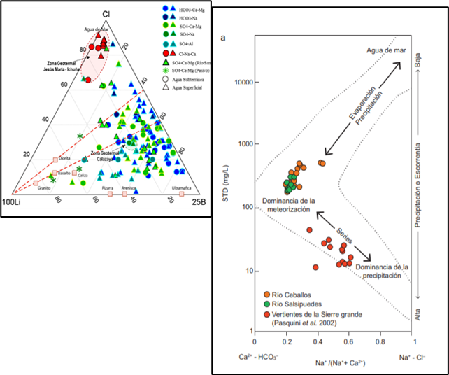
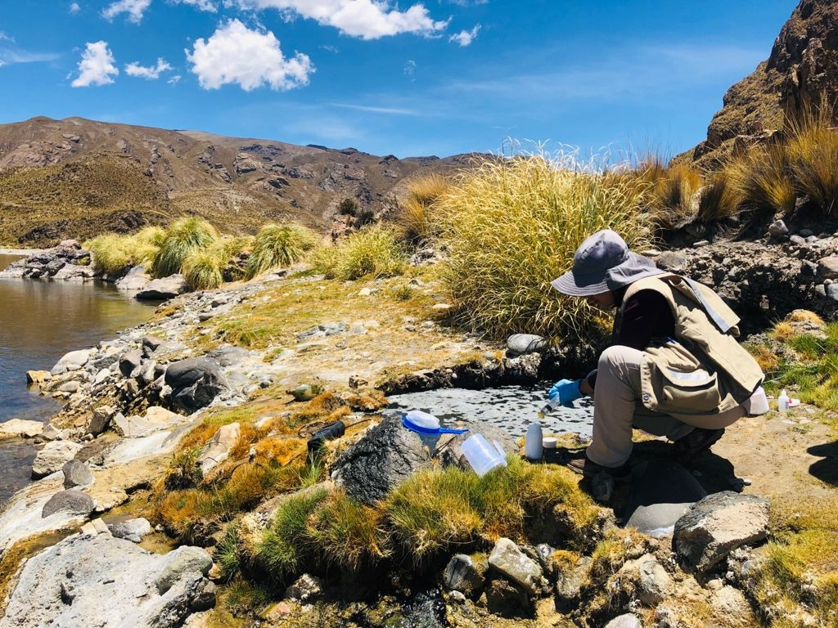
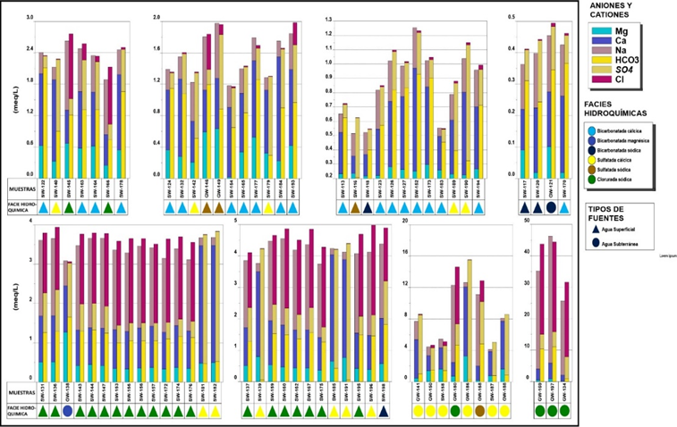
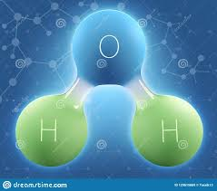
Composición Química del agua-Hidrotipos – Facies Hidroquímicas.
Parámetros físico – Químicos.
Evolución geoquímica del agua.
HIDROGEOQUÍMICA AMBIENTAL
Análisis Hidroquímico
Descomposición de materia orgánica
Meteorización y disolución de minerales de roca
Precipitación mineral
Intercambio iónico
Procesos de mezcla
Residencia del agua.

Slide 11
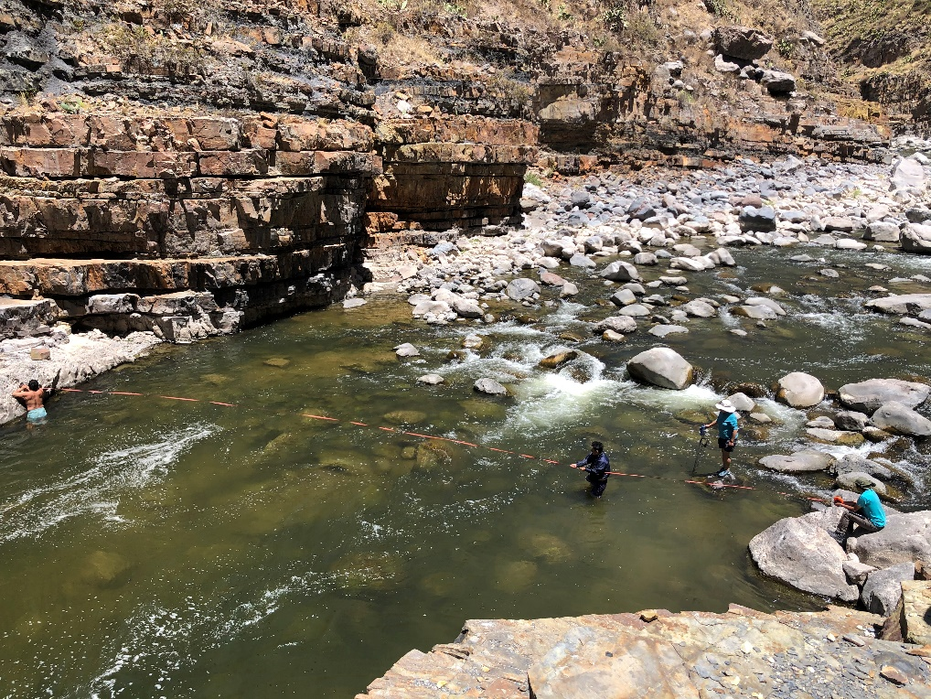
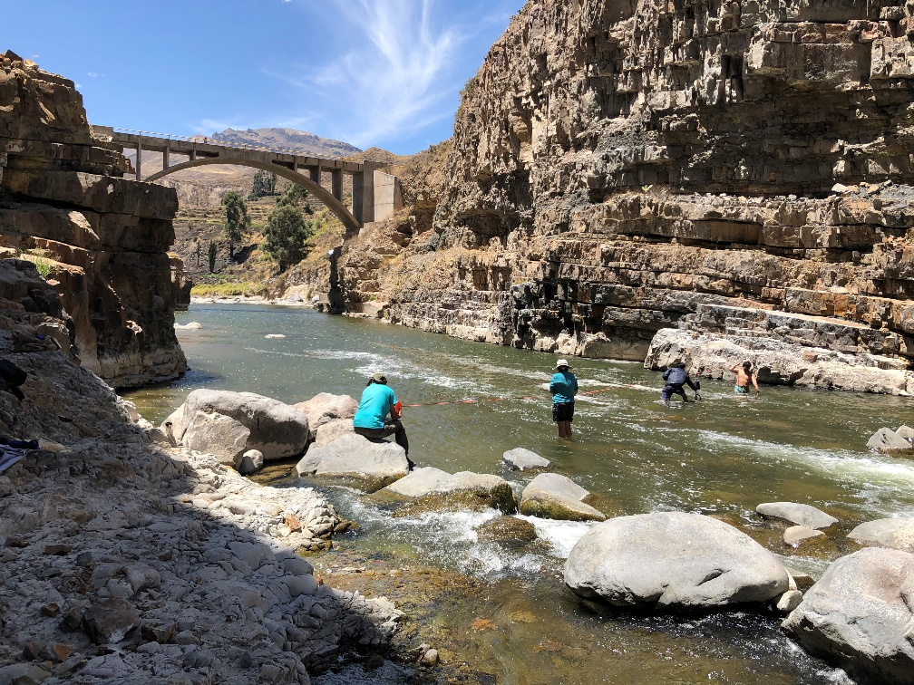
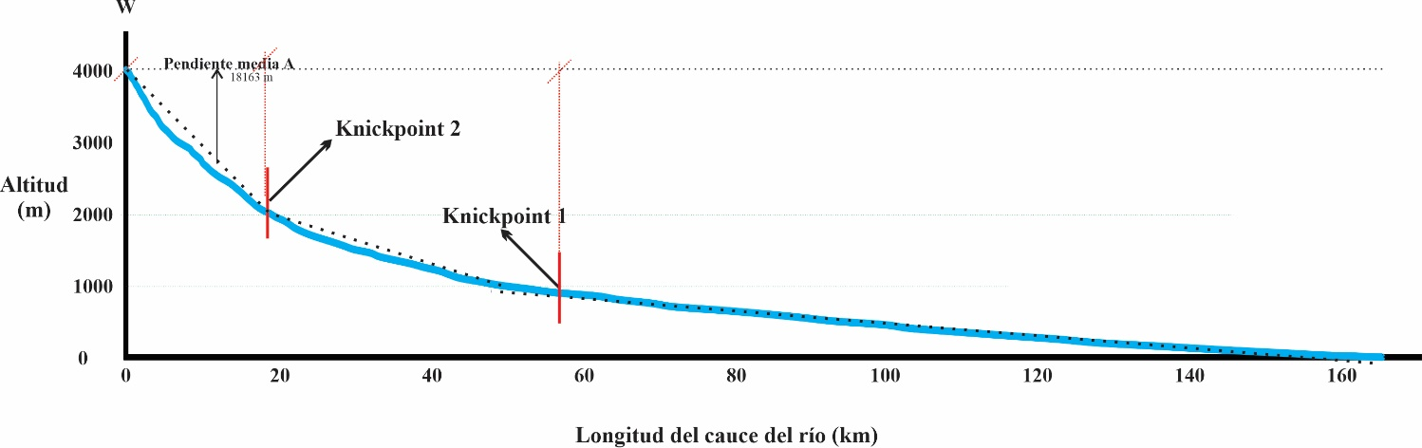
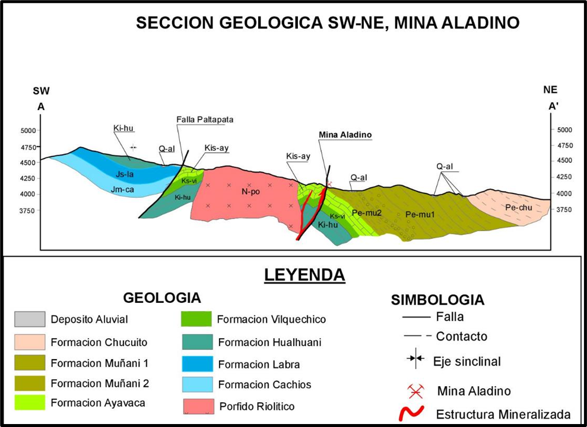
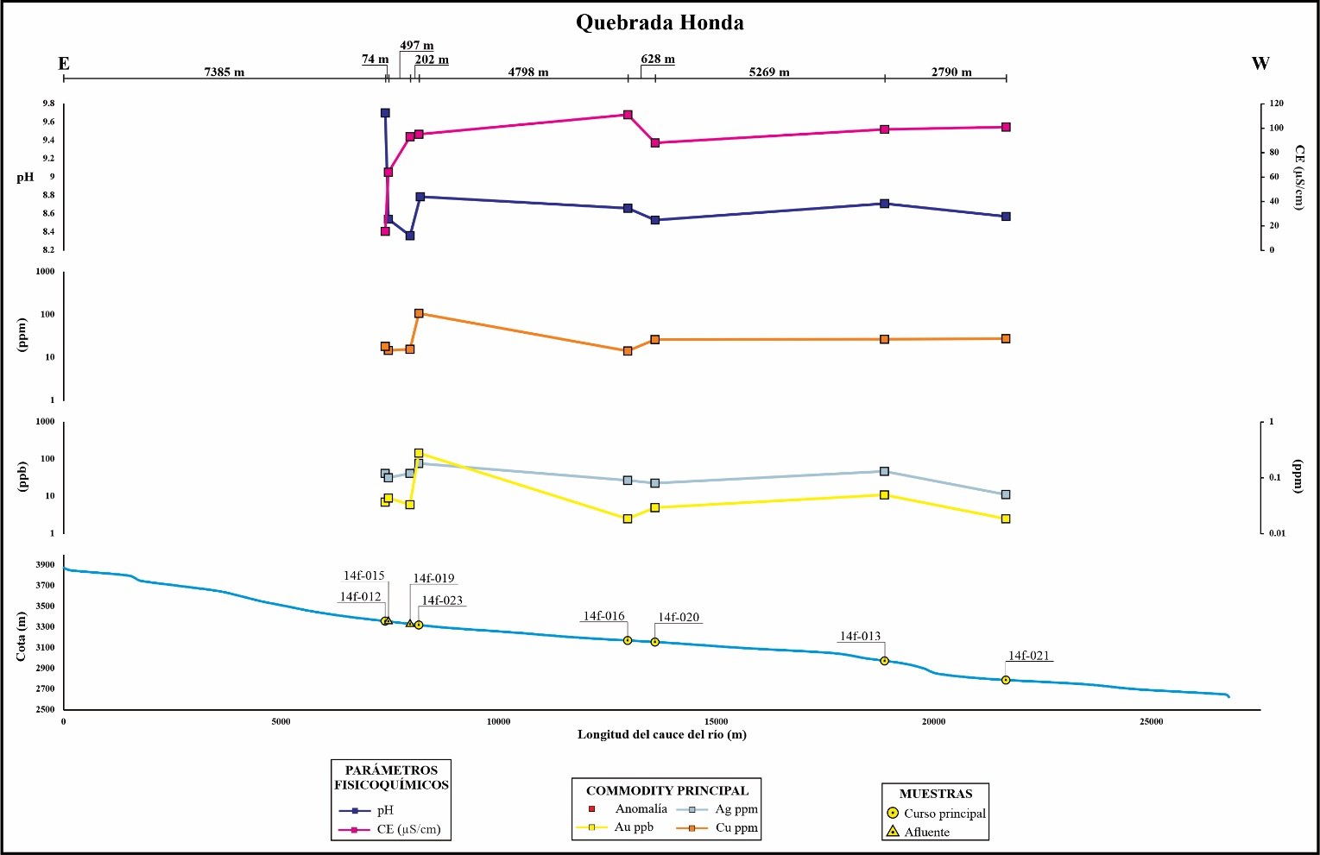
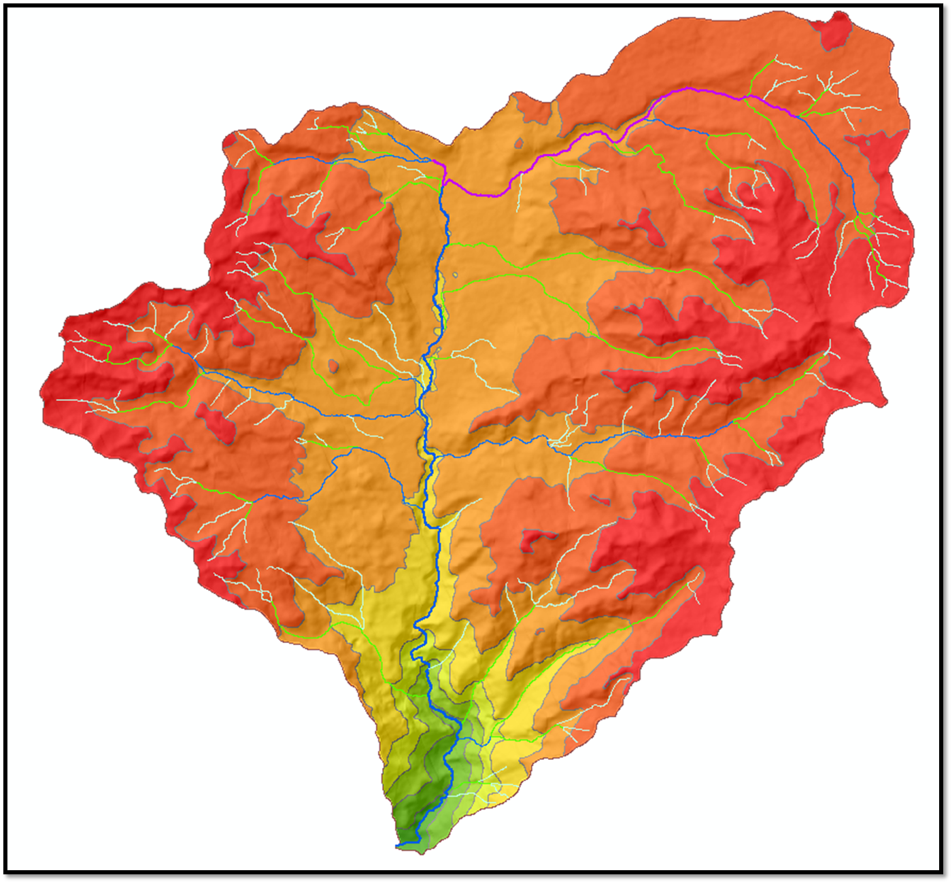
HIDROGEOQUÍMICA AMBIENTAL
Análisis Hidroquímico

Slide 12
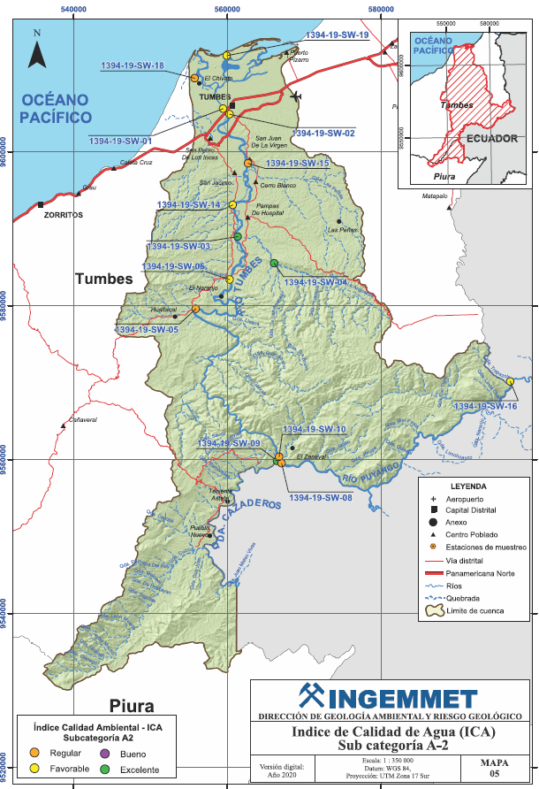
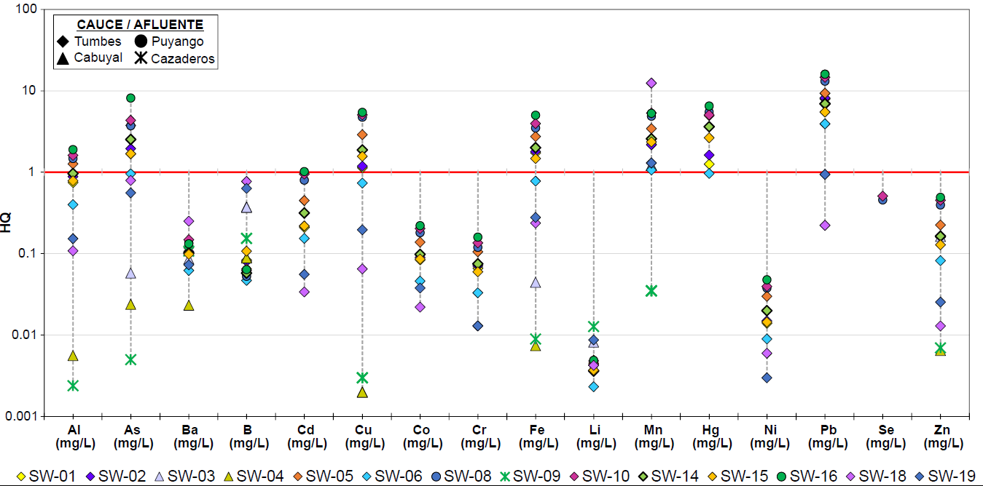
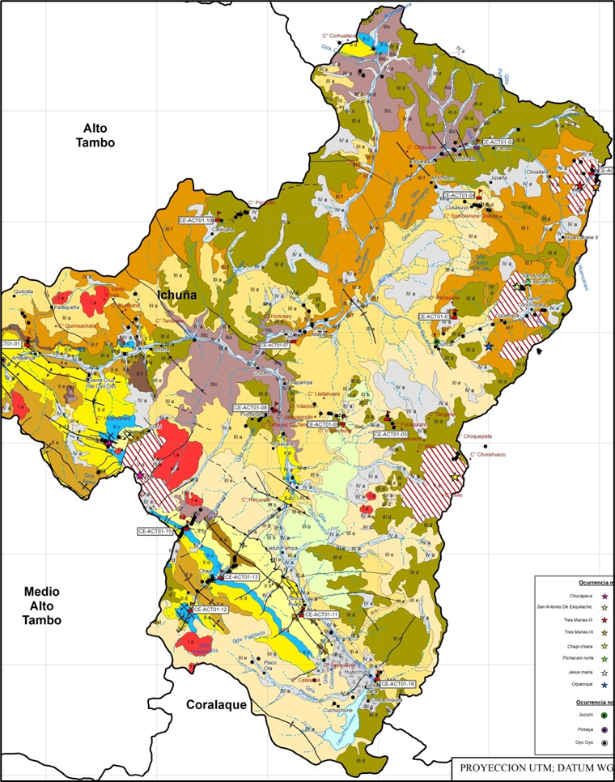
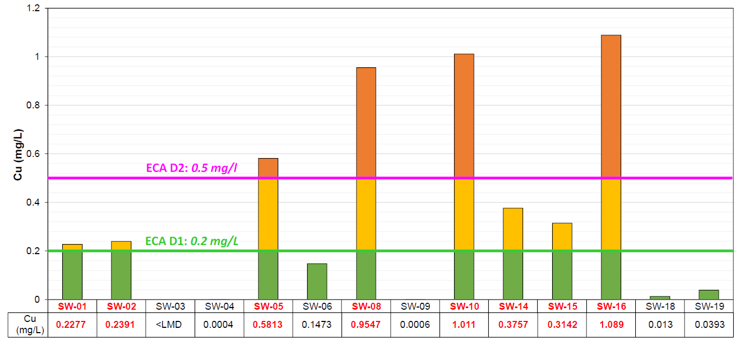
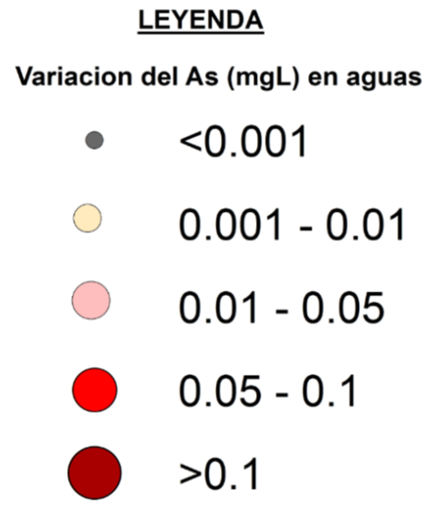
HIDROQUÍMICA AMBIENTAL
Análisis de Calidad
Físico - químicos
Inorgánicos
Índices de calidad ambiental
Índices de contaminación

Slide 13
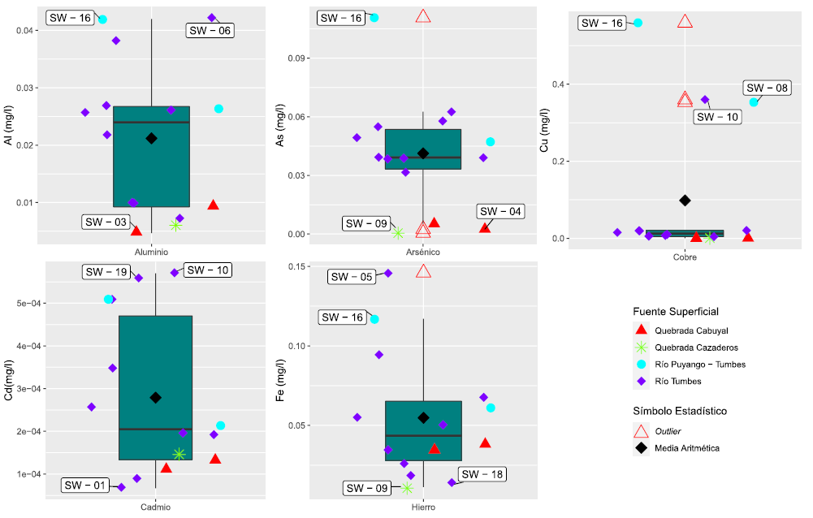
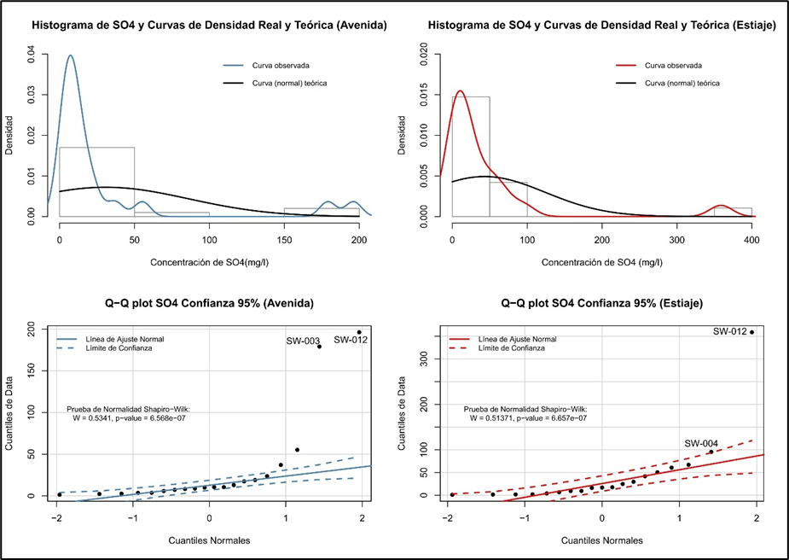
HIDROQUÍMICA AMBIENTAL
Discretizar
Identificar tendencias.
Análisis Estadístico

Slide 14

INSPECCIÓN TÉCNICA DE LÍNEA BASE GEOAMBIENTAL DE LA CUENCA DEL RÍO PUYANGO-TUMBES (Lado Peruano)

Slide 15
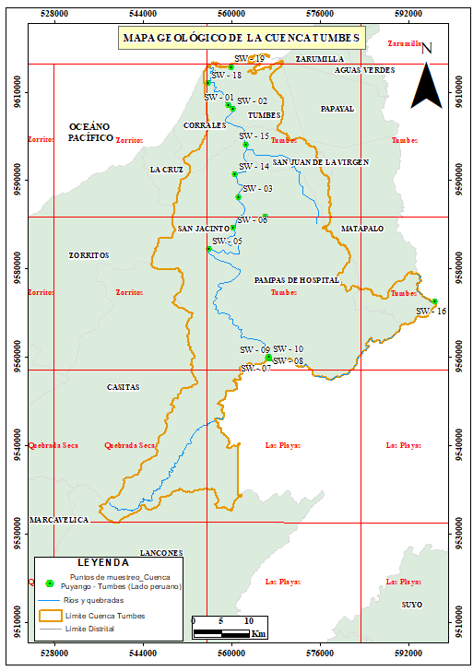
CONTEXTO DE LA CUENCA EN LA CGN
Aspectos Geológicos
La cuenca Puyango – Tumbes tiene un área 5530 km2, ubicándose para el lado ecuatoriano la parte media alta de la cuenca que abarca aproximadamente 3594 km2 que representa el 65% de la superficie total,
mientras que para el lado peruano se encuentra la parte media baja de la cuenca; que corresponde a 1935 km2 representando el 35% del total.
El área de estudio, abarca los cuadrángulos de Zorritos (8b), Quebrada Seca (9b), Tumbes (8c) y Las Playas (9c) correspondientes al lado peruano.
Geomorfológicamente el área se caracteriza por presentar una plataforma costera, talud continental zona litoral, cordillera de la costa, llanura costera y cordillera occidental.
.

Slide 16
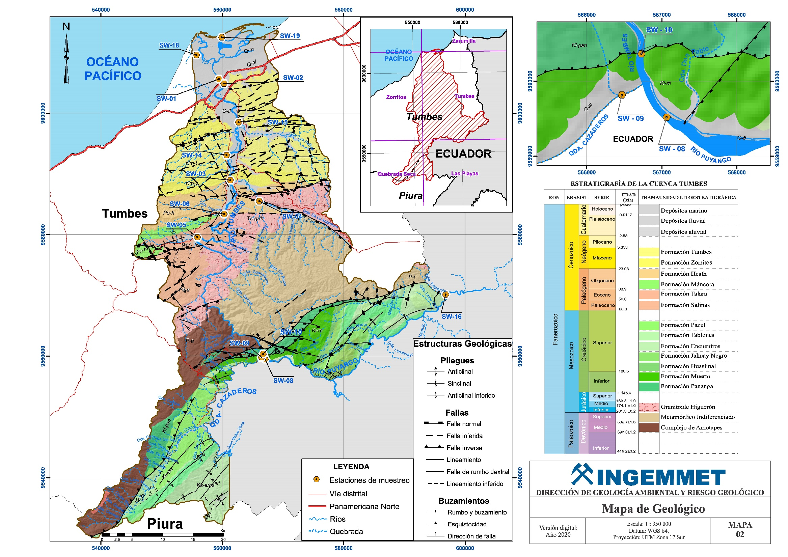
Características geológicas
La geología es la base para este tipo de estudios, ya que permite realizar un diagnóstico de la calidad de los recursos hídricos con los diferentes tipos de rocas y si existe controles estructurales en su exposición al medio ambiente.

Slide 17
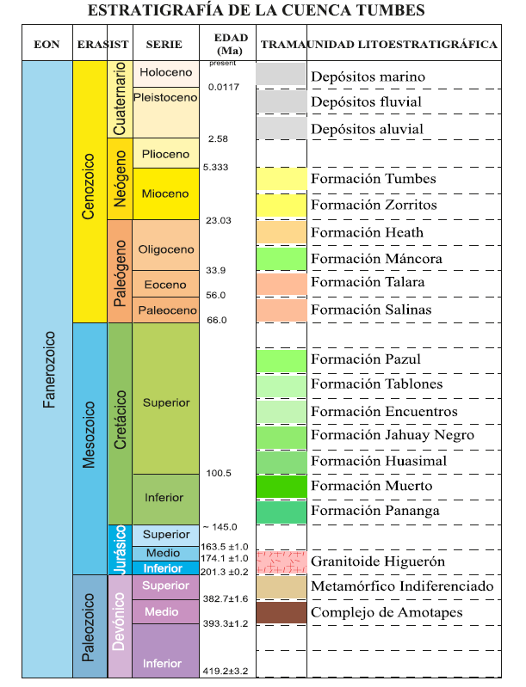
ESTRATIGRAFÍA DE LA CUENCA TUMBES
Características Estratigráficas
Estratigráficamente, está constituida por rocas metamórficas del Macizo Amotape – Tahuin, y las rocas de la cuenca sedimentaria Tumbes.
El macizo Amotape – Tahuin, constituido por sedimentos con leve metamorfismo (probablemente Devónico), caracterizado por esquistos verdes y anfibolitas.
La geología de superficie esta marcada por abundante cobertura rellenada de depósitos cuaternarios, y sectores al sur de la cuenca con exposición de secuencias sedimentarias (formaciones calcáreas de Pananga y Muerto) que son importantes en la calidad del recurso hidrico circundante.

Slide 18
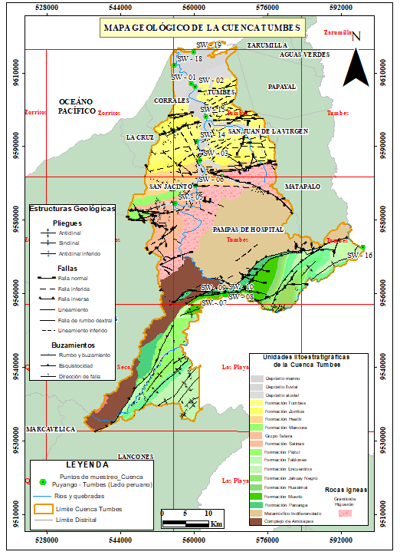
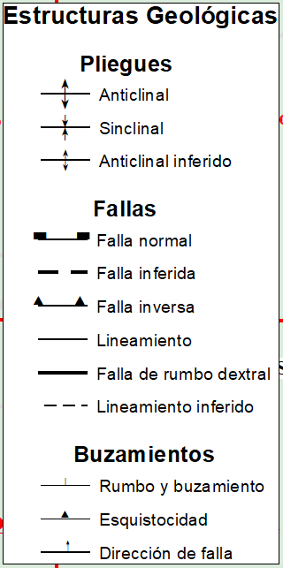
GEOLOGÍA ESTRUCTURAL
Sistemas estructurales
El control estructural es importante en las manifestaciones superficiales de los recursos hídricos y su relación con las rocas, esto reflejada en sus características y calidad.
Los sistemas estructurales predominantes están relacionados a la deflexión de Huancabamba y al sur de la cuenca presentan una dirección NE-SO, mientras que al sur existen sistemas estructurales N-S y E-O.

Slide 19
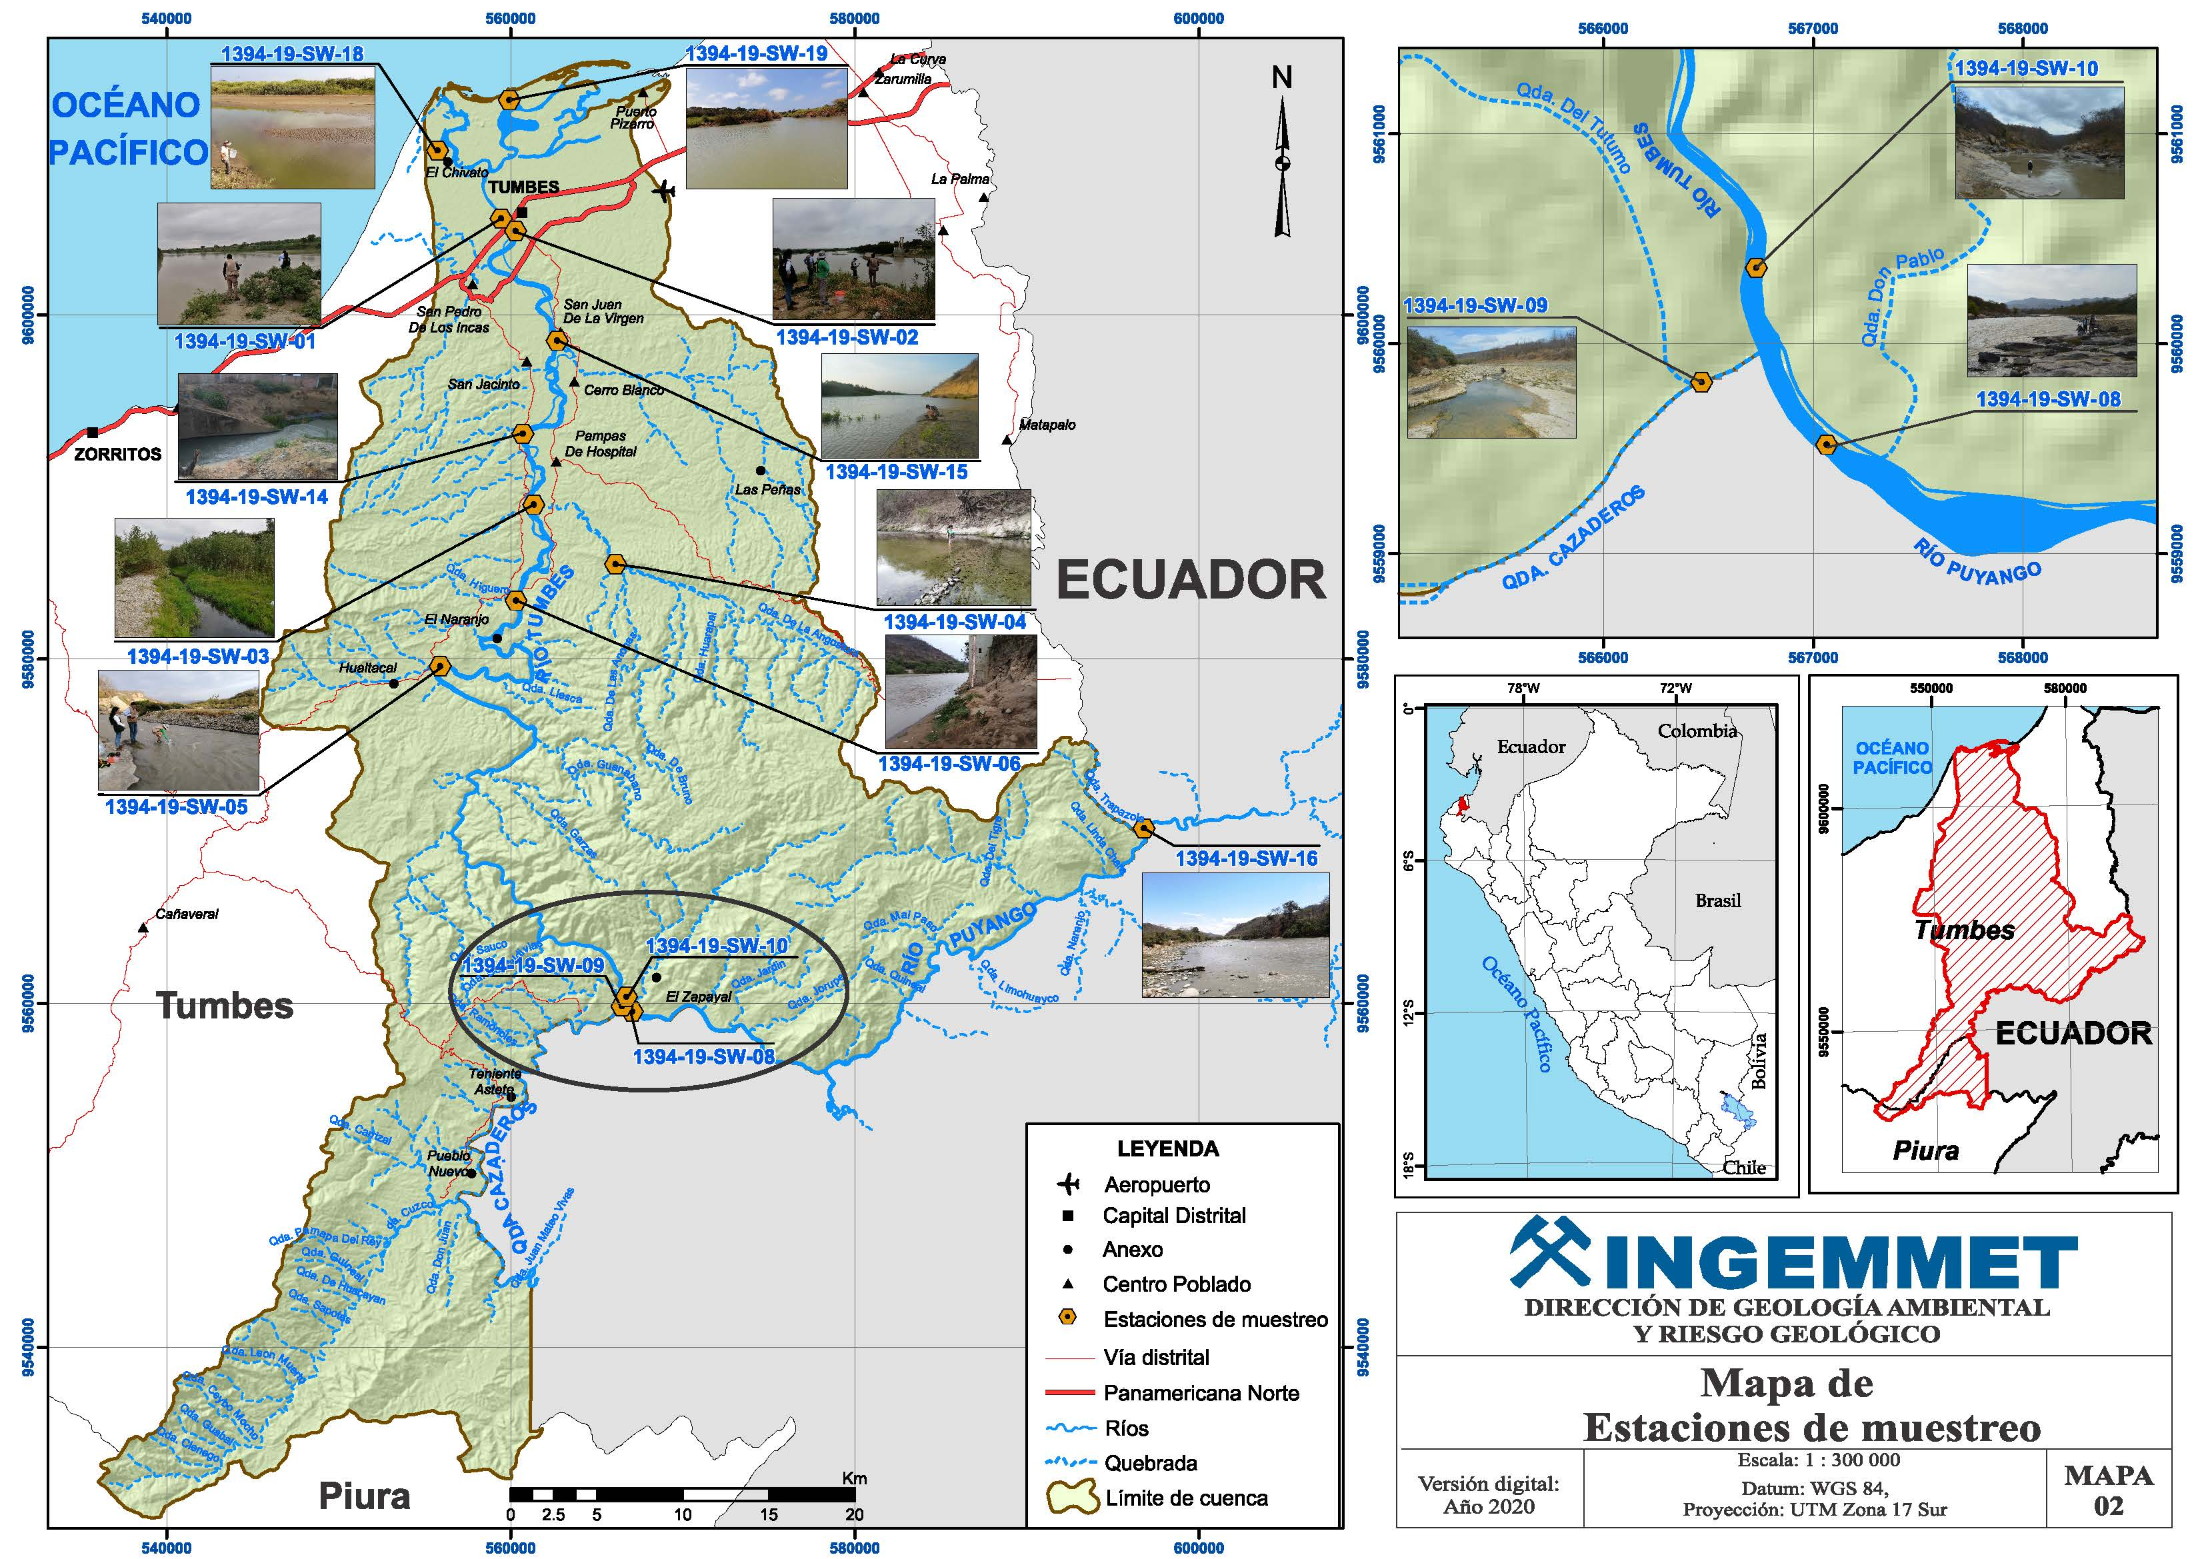
Red de Muestreo
N° | CÓDIGO | CAUCE | ESTACIÓN ANA
1 | 1394-19-SW-01 | Río Tumbes | RTumb6
2 | 1394-19-SW-02 | Río Tumbes | RTumb5
3 | 1394-19-SW-03 | Quebrada Cabuyal | QCabu1
4 | 1394-19-SW-04 | Quebrada Cabuyal | -------
5 | 1394-19-SW-05 | Río Tumbes | RTumb2
6 | 1394-19-SW-06 | Río Tumbes | RTumb11
7 | 1394-19-SW-08 | Río Puyango - Tumbes | RPuya2
8 | 1394-19-SW-09 | Quebrada Cazaderos | QCaza1
9 | 1394-19-SW-10 | Río Tumbes | RTumb1
10 | 1394-19-SW-14 | Río Tumbes | RTumb3
11 | 1394-19-SW-15 | Río Tumbes | RTumb4
12 | 1394-19-SW-16 | Río Puyango - Tumbes | RPuya1
13 | 1394-19-SW-18 | Río Tumbes | RTumb7
14 | 1394-19-SW-19 | Río Tumbes | RTumb8

Slide 20
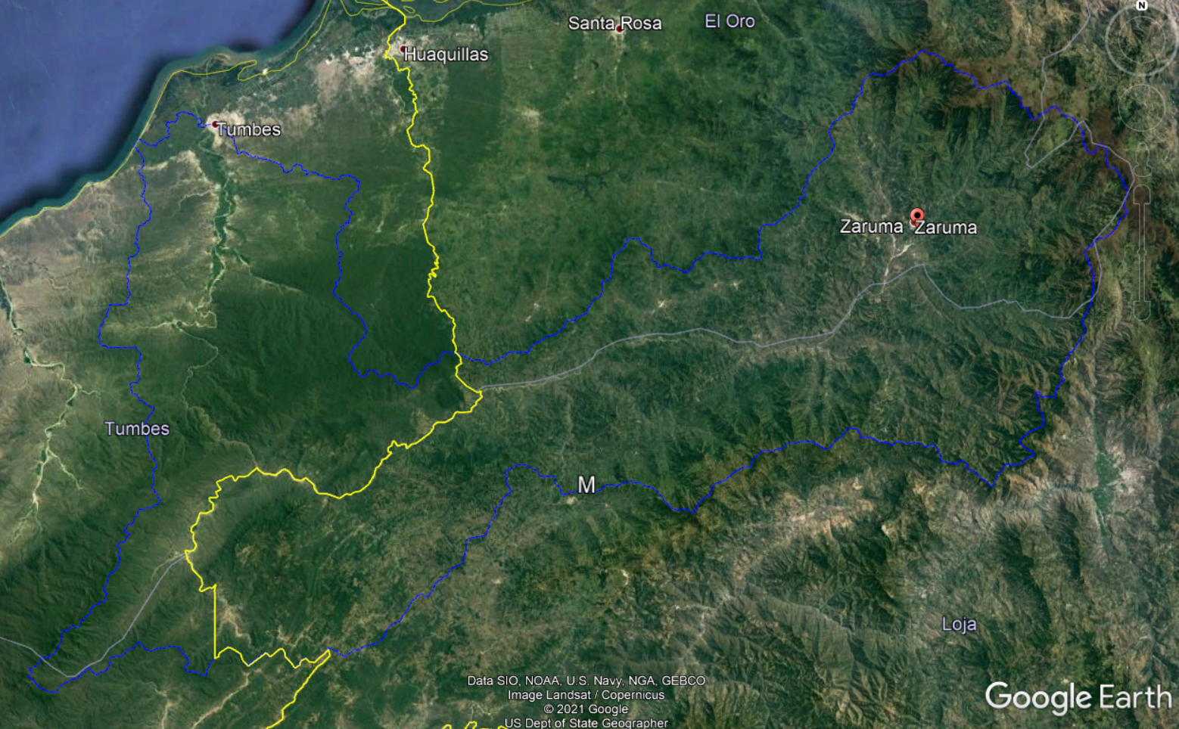
CONTEXTO REGIONAL

Slide 21
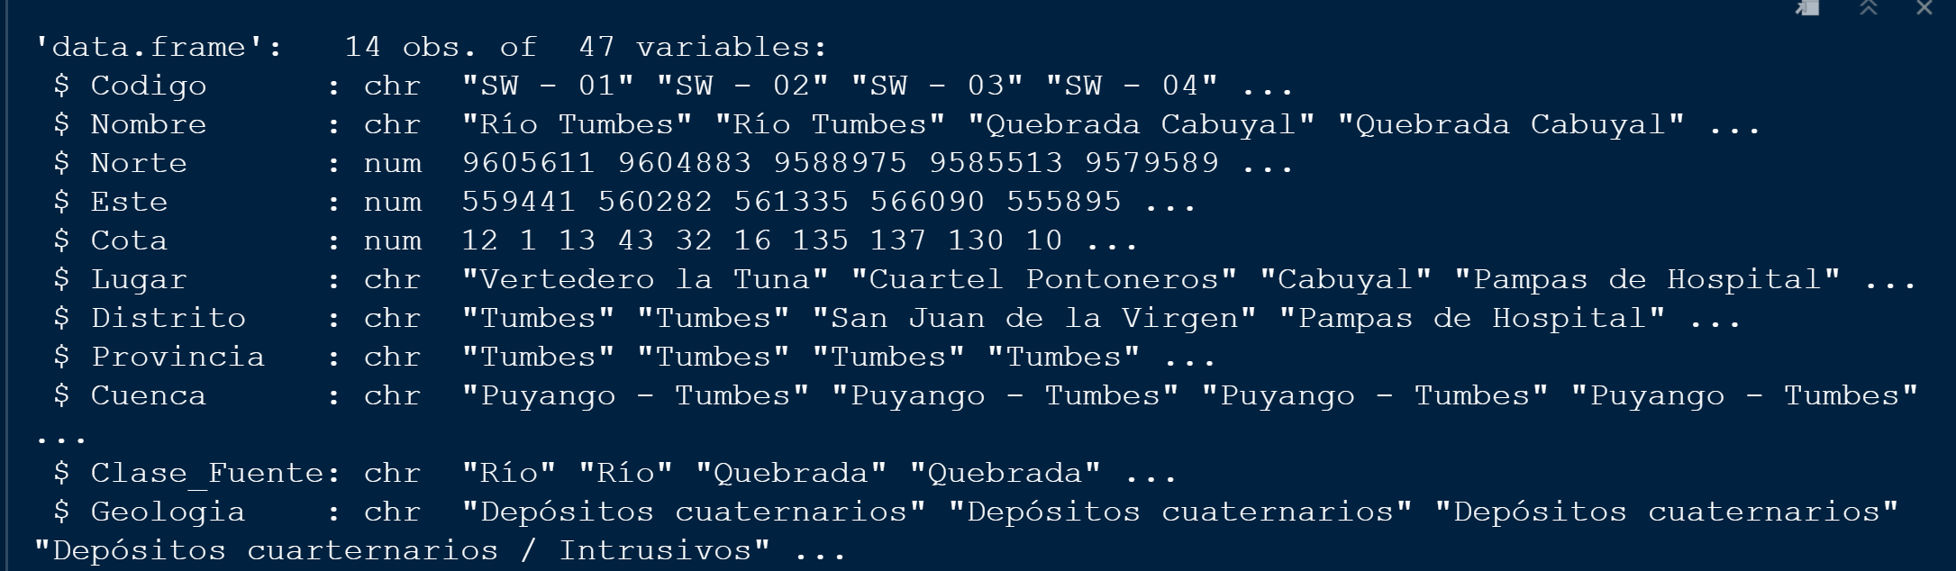
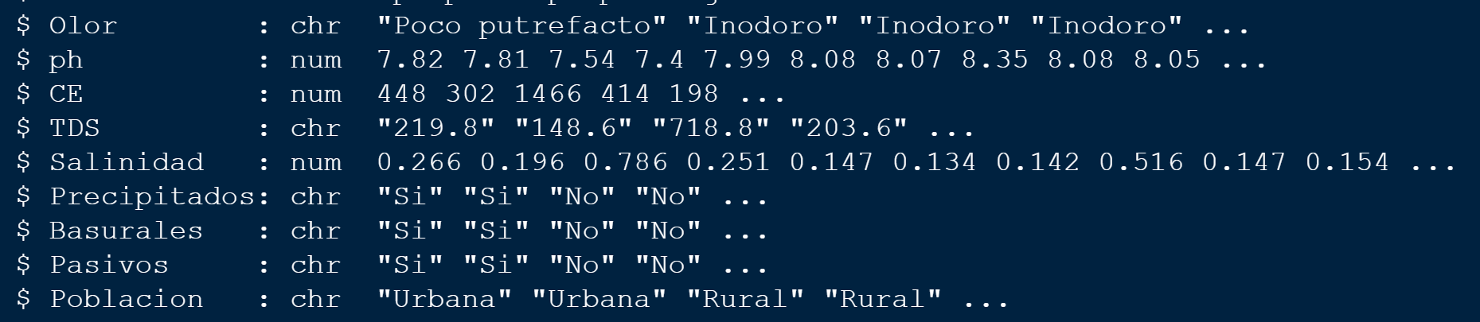
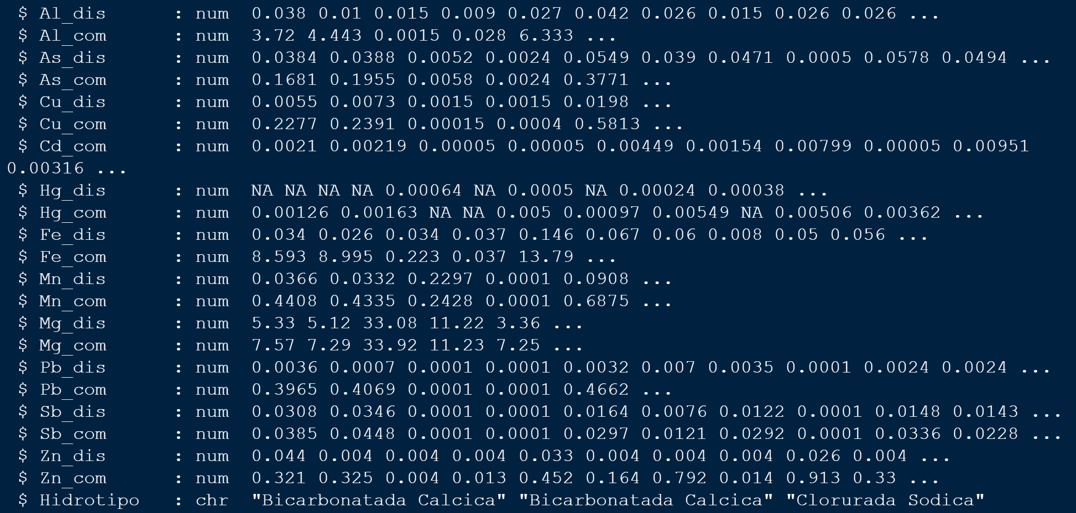
Variables Analizadas
Consideraciones Básicas - Geológicas
Mostradas 47 de 252
Parámetros Físico-Químicos
Concentraciones de Analitos disueltos y totales
Variable Calculada

Slide 22

Métricas Estadísticas de la Información
Mostradas 40 de 47
Consideraciones Básicas – Geológicas – Parámetros Físico Químicos

Slide 23

Métricas Estadísticas de la Información

Slide 24

Análisis Geoespacial Interactivo Base

Slide 25

Análisis
hidroquímico

Slide 26



Análisis De calidad
En base a la clasificación de cuerpos de agua continentales y marinos realizados por la Autoridad Nacional del Agua -ANA los cauces de los principales afluentes de esta cuenca se encuentran clasificados entre las categorías 1, 3 y 4, según su uso y ubicación, sin embargo, para este análisis comparativo y basados en el uso principal de este recurso hídrico observado durante los trabajos de campo, utilizaremos los límites establecidos para las siguientes categorías:
Categoría 1: Población y Recreacional
Subcategoría A: Aguas superficiales destinadas a la producción de agua potable.
A2: Aguas que puedan ser potabilizadas con tratamiento convencional.
Categoría 3: Riego de vegetales y bebida de animales
Subcategoría D1: Riego de Vegetales
Subcategoría D2: Bebida de Animales
Índice de contaminación para los parámetros físico-químicos – Cat. D1
Índice de contaminación para los parámetros físico-químicos – Cat. A2
Índice de contaminación para los parámetros físico-químicos – Cat. D2

Slide 27

Índice de contaminación para los parámetros inorgánicos – Cat. A2

Slide 28

Índice de contaminación para los parámetros inorgánicos – Cat. D1

Slide 29

Índice de contaminación para los parámetros inorgánicos – Cat. D2

Slide 30


Slide 31




Slide 32
Conclusiones
La caracterización en función de lo iones predominantes y su relación con la salinidad en aguas naturales (Gibbs) muestra que las características de lo iones predominantes en el agua están relacionados a la interacción agua roca (no se considera metales pesados) a diferencia de los que se encuentran hacia la desembocadura (1394-19-SW-19 y 1394-19-SW-18) cuyas características se encuentran asociadas a la evapotranspiración e intrusión marina
La presencia de metales pesados y/o elementos por encima del valor referencial establecido por los estándares de calidad ambiental, NO se encuentra relacionadas con fuentes geogenéticas (características geológicas), estas características se encuentran asociadas a la actividad antrópica presente en la zona (aguas residuales domesticas e industriales, uso de pesticidas entre otros) y en la cabecera de cuenca (actividad minera artesanal en Ecuador).
Las estaciones donde no existen actividades antrópicas importantes y cuyos cauces no se encuentran relacionados con el río Puyango, como las muestras 1394-19-SW-09 (Cazaderos) y 1394-19-SW-SW-04, 1394-19-SW-03 (Cabuyal) presentan características físico-químicas idóneas y menores concentraciones de elementos disueltos y totales.
La presencia de mayores concentraciones de elementos pesados y/o tóxicos se observan en las muestras tomadas en el cauce del río Puyango y Tumbes (límite Perú - Ecuador) estas altas concentraciones persisten hasta la estación 1394-19-SW-06 donde según estudios realizados en Ecuador muestran que el impacto de la actividad minera artesanal recién comienza a disminuir su aproximadamente a la altura en la zona Naranjos (Ministerio de Energía y Minas de Ecuador, 2000).
El análisis del índice de calidad ambiental (ICA) muestra que lo elementos persistentes en altas concentraciones en el tiempo son Aluminio, Hierro, Plomo, Arsénico, Manganeso y Antimonio.
Según el análisis de QA/QC en muestra duplicadas, la presencia de elementos tóxicos en altas concentraciones en la zona de cabo inca y puesto el cóndor se encuentra en forma de material suspendido.
Los análisis estadísticos descriptivos de medidas de tendencia central muestran que, en la mayoría de los elementos analizados, estos se distribuyen en las muestras de agua superficial con asimetría positiva (donde media aritmética es mayor que la mediana) corroborándose lo mencionado por las investigaciones del D.R. Hesel y R.M.Hirsch referenciadas en Statistical Methods in Water Resource.

Slide 33

Muchas Gracias

